Slide 1



基于web的AI学术主页
设计与开发
指导老师：徐成
答辩人：李行简
2023年5月12日

Slide 2
01
研究背景与主要技术
02
分析与设计
目 录
CONTENTS
03
功能实现与界面展示
04
结论分析与总结

Slide 3
Part
01
研究背景与主要技术
依托科研项目：北京市高水平科研创新团队
项目编号：BPHR20220121
项目名称：智能移动平台视觉场景理解

Slide 4
1.1研究背景
代表如“中国知网”，“学者网”，“学术在线”
进入了自动化、智能化的阶段
缺乏详细信息，更新速度较慢以及交互性不足
代码量过大，后续修改和完善较为困难
国内研究现状
相对成熟，尤其欧美地区
注重交互性、可访问性和数据可视化
过于商业化，影响学者的研究性
依赖第三方，存在数据泄漏甚至隐私侵犯
国外研究现状

Slide 5

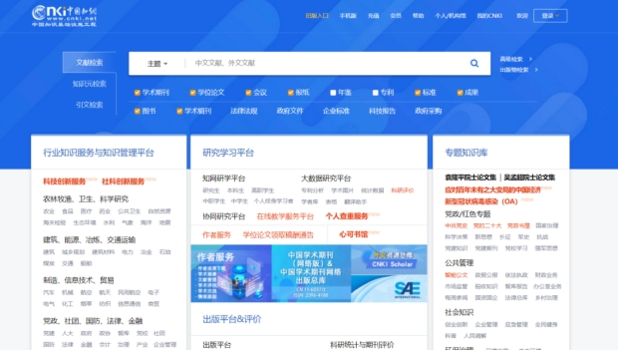
1.1研究背景
图1.1 中国知网
图1.2 researchgate

Slide 6
1.2研究意义
1.为学术主页的发展提供了新的思路和解决方案
2.促进学者间的合作和信息共享
3.提升学术交流的效率和质量，具有重要的实用和推广价值
课题
研究意义

Slide 7

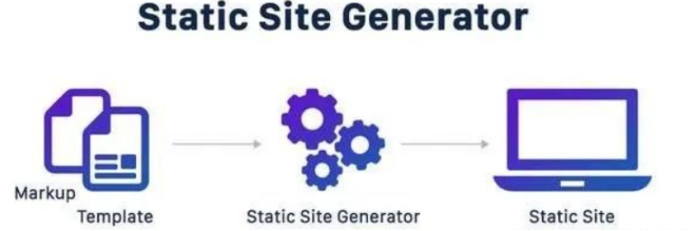
1.3主要技术——Jekyll
简单、易用的静态网站生成器；通过简单的配置和命令生成静态网站。
静态网站具有更快的加载速度、更少的服务器负担和更高的安全性。
核心是一个文本转换引擎；用标记语言编写文章，通过Jekyll生成最终的静态页面，原理如图1.3
图1.3 静态网站生成示意图

Slide 8

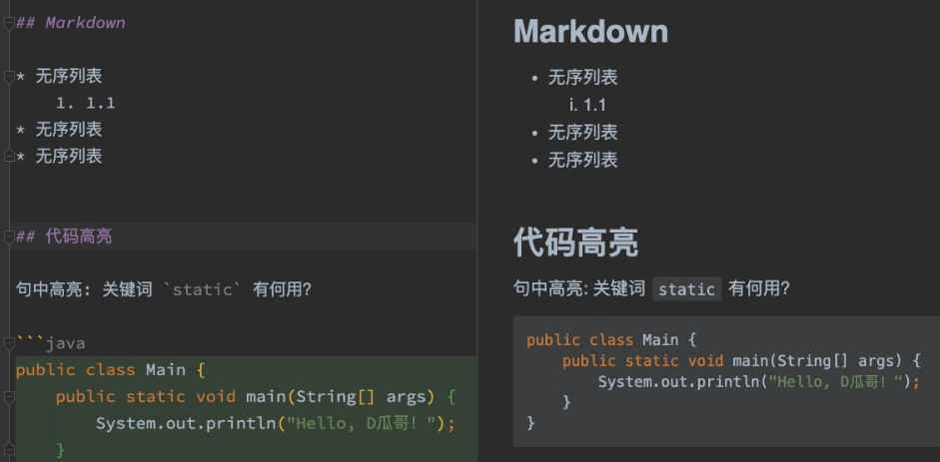
1.4主要技术——Markdown
轻量级标记语言，内容排版更简单高效，方便发布共享，易于维护修改
易于学习使用，输出格式丰富，兼容性好
支持使用代码块来展示代码，Markdown还支持代码块和语法高亮，如 图1.4所示，方便代码展示和分享
图1.4 Markdown代码块

Slide 9
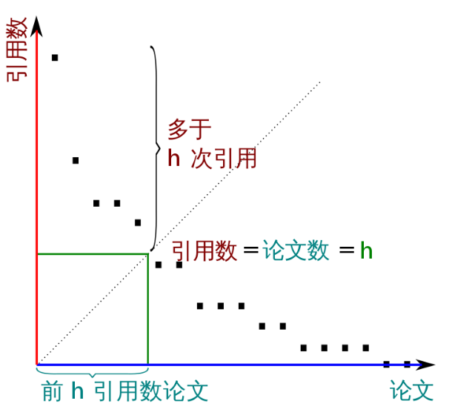
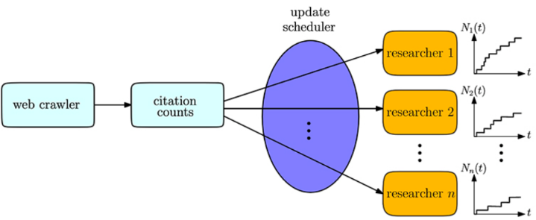
1.5主要技术——Google Scholar Crawler
基于Python的网络爬虫工具，数据从Google Scholar数据库中获取，工作原理如图1.5
自动化数据分析，比如计算论文的h指数（图1.6）、查看论文的引用趋势
要遵守相关规定，避免侵权
图1.5 Crawler在引用数更新中的作用
图1.6 H指数

Slide 10
Part
02
分析与设计

Slide 11
2.1可行性分析
技术
1.核心技术成熟
2.能满足要求，实现核心功能
经济
安全
1.硬件要求不高
2.开发工具均免费
3.几乎不需要维护人员
4.负荷小，性能开销少
1.数据传输中，谷歌学术数据库通过SSL证书对数据进行加密
2.Jekyll通过自动转义等机制来防止XSS攻击
3.静态网页，较为稳定

Slide 12
2.2需求分析
网站修改
数据存储
高效编写文档并将更改同步到网站上，支持Markdown等轻量级语言
需要数据库来存储文章和相关信息，便于管理和检索。
界面设计
自动更新
安全性
界面设计需要清晰明了，方便用户快速浏览和检索文章
将最新的学术成果同步到学术主页上
本次毕设的核心功能，也是最关键需求。
保证用户数据的安全性，包括防止恶意攻击、数据备份和恢复等方面。

Slide 13
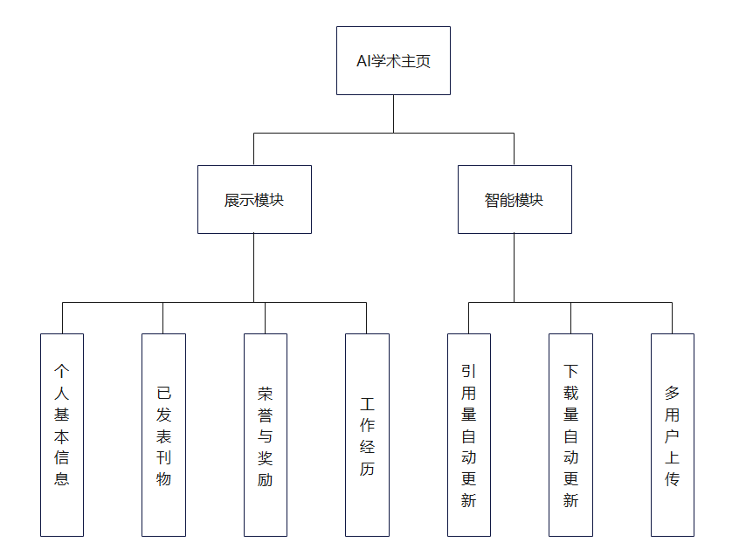
2.3系统模块化设计

Slide 14
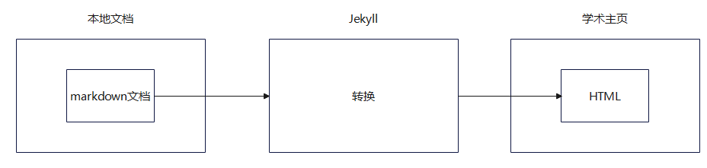
2.3.1展示模块设计
对于学者的信息进行基本的展示，这些都是在markdown文档中完成的固定的信息，经过Jekyll转换成网页，学者可以根据自己的需要对markdown文档进行修改，以达到对个人信息的展示。其工作流程如下图所示。

Slide 15
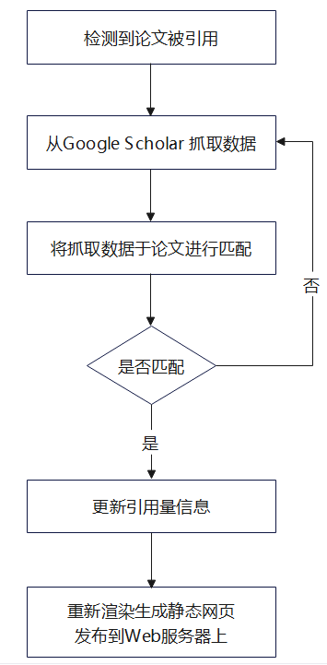
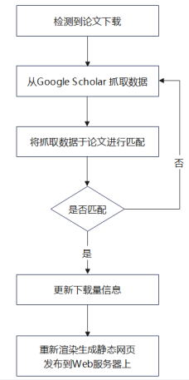
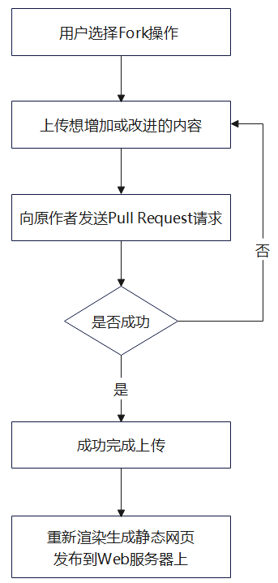
2.3.2智能模块设计
主要是用于实现论文的引用量以及下载量自动更新以及多用户上传，是本AI学术主页的核心功能和创新点，其流程如下图4.1、4.2、4.3所示。
图2.1 引用量更新流程图
图2.2 下载量更新流程图
图2.3 多用户上传流程图

Slide 16
2.4数据库设计
本次设计的学术主页使用Jekyll+Markdown进行构建部署，省去了使用动态语言和数据库的设计
但是实际上核心功能——引用量以及下载量的自动更新之所以能够实现，是因为通过Google Scholar Crawler，从Google Scholar数据库中将所需数据下载，而自动更新作者的引用量和下载量等信息
换言之，并不是舍弃了数据库，而是从某种意义上直接使用了Google Scholar数据库。

Slide 17
Part
03
功能实现与界面展示

Slide 18
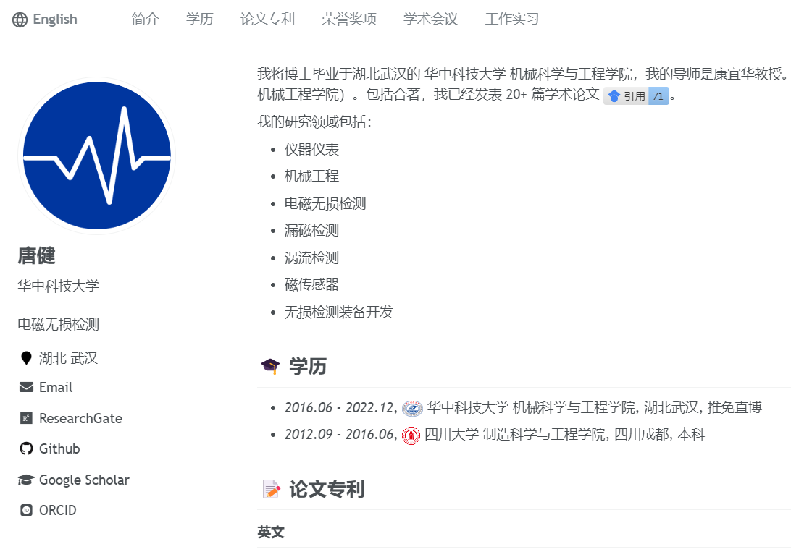
3.1展示模块
展示模块主要是对学者的基本信息进行展示
首先在本地完成markdown的文档编写，继续交由Jekyll处理，Jekyll首先使用Kramdown 解析 Markdown 文件其次通过 Liquid 模板语言应用页面布局。用户可以自定义布局文件，并在 Markdown 文件的头信息中指定所应用的布局，然后将 Markdown 文件转换成 HTML 文件，并应用布局，生成完整的网页，如右图3.1所示。用户可使用自定义 CSS、JavaScript 等样式和脚本来美化网页
图3.1 展示效果示意图

Slide 19
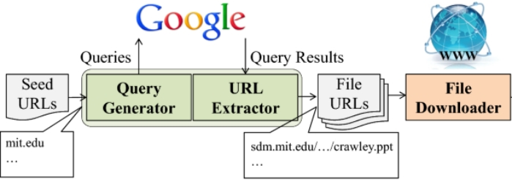
3.2自动更新
智能模块的实现过程可以大体概述为：通过Google Scholar Crawler，根据关键词和作者等信息来搜索和收集论文数据，并从Google Scholar数据库中将所需数据下载，自动更新作者的引用量和下载量等信息。具体步骤如下：
1.Crawler构造包含了特定参数的请求URL并向URL发送请求进而获取数据
2.向Google Scholar发送请求，获取HTML页面，解析后将数据保存到文件(CSV)中
3.在Jekyll的编译过程中，编写脚本读取CSV文件中的数据，插入HTML，完成
图3.2 Clawer工作原理

Slide 20
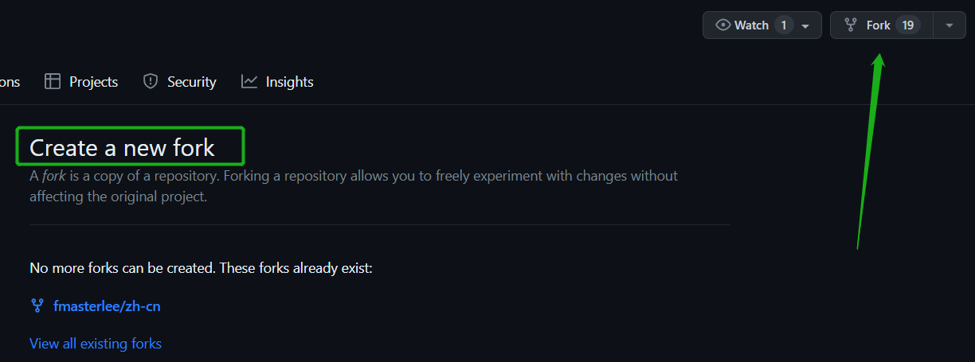
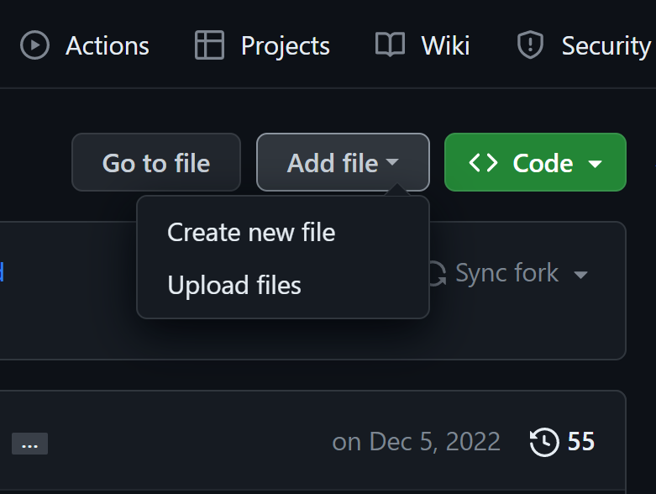
3.2多用户上传
由于Jekyll可以部署在GitHub上的特性，当该学术主页站部署在github上时，可以将多用户上传得到更好的实现，用户也可以通过github自带的fork功能对项目进行补充和扩展，提出意见，进而实现多用户上传的功能

Slide 21
Part
04
结论分析与总结

Slide 22
结论
在本次开发中，使用了Jekyll和Markdown等工具，实现了一个学术主页的搭建；
通过Google Scholar Crawler等工具抓取了Google Scholar上的引用量和下载量数据，最终通过CSV文件和Jekyll插件的配合将学术主页智能化，实现了数据的自动更新以及展示；
借助github的fork功能，实现了多用户上传的功能，进而使网页具备了可扩展性。

Slide 23
亮点与不足
亮点
1.页面采用扁平化设计，简洁明了
2.在静态网页上实现了数据的动态自动更新
3.实现了多用户上传，增加了可扩展性，便于学者间进行学术交流
不足
1.数据来源过于单一，均来自Google Scholar
2.本地部署网站时，多用户上传功较为复杂，对学者不友好。
3.可以添加可视化分析工具和其他科研相关信息的展示

Slide 24
致谢
感谢徐成老师对我论文的指导，以及在开发过程中给予我的帮助。
01
感谢感谢答辩组杜煜老师、马岩老师和
代松银老师对本次毕业设计提出的宝贵
意见和建议
02
感谢大学4年来相识的老师
们对我的辛勤教诲与帮助。
03
04
最后，感谢永远充满希望的自己

Slide 25
谢谢老师！

